Slide 1

бюджет для граждан
Исполнение бюджета муниципального образования чапаевское сельское поселение советского района республики крым за 2024 год

Slide 2
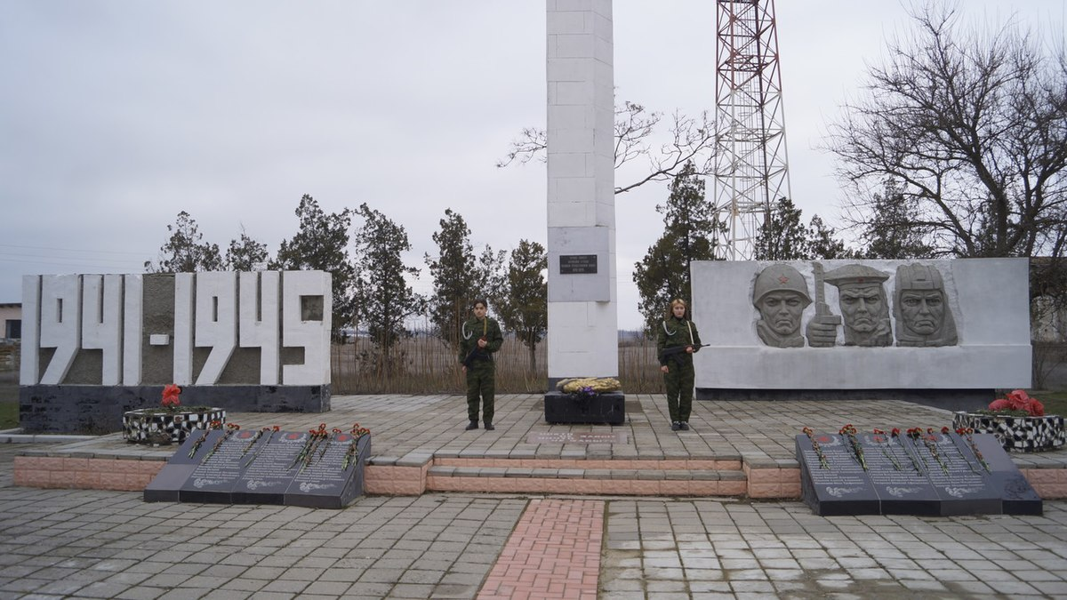
Исполнение бюджета
Муниципального образования чапаевское сельское поселение советского района республики крым за 2024 год

Slide 3
Площадь территории МО Чапаевское сельское поселение составляет 7 873,7 га., в том числе сельскохозяйственные угодья 6 920,5 га.
На территории МО Чапаевское сельское поселение расположены 3 бюджетных образовательных учреждений:
Муниципальное бюджетное дошкольное образовательное учреждение «Чапаевский детский сад «Орешек» Разновозрастная группа ( 2 – 4 года) – 23 воспитанника; Разновозрастная группа (3 – 5 лет) – 24 воспитанника
Старшая группа (5 – 6 лет) – 19 воспитанников; Подготовительная группа (6 – 7 лет) – 26 воспитанников ;
Муниципальное бюджетное общеобразовательное учреждение «Чапаевская средняя школа» на 259 учащихся;
Государственное бюджетное профессиональное образовательное учреждение Республики Крым «Чапаевский агротехнологический техникум имени И.Н. Шатилова» на 453 учащихся.
Численность постоянного населения – 2 411 чел.
Протяженность Автодорог общего пользования местного значения – 18 км

Slide 4
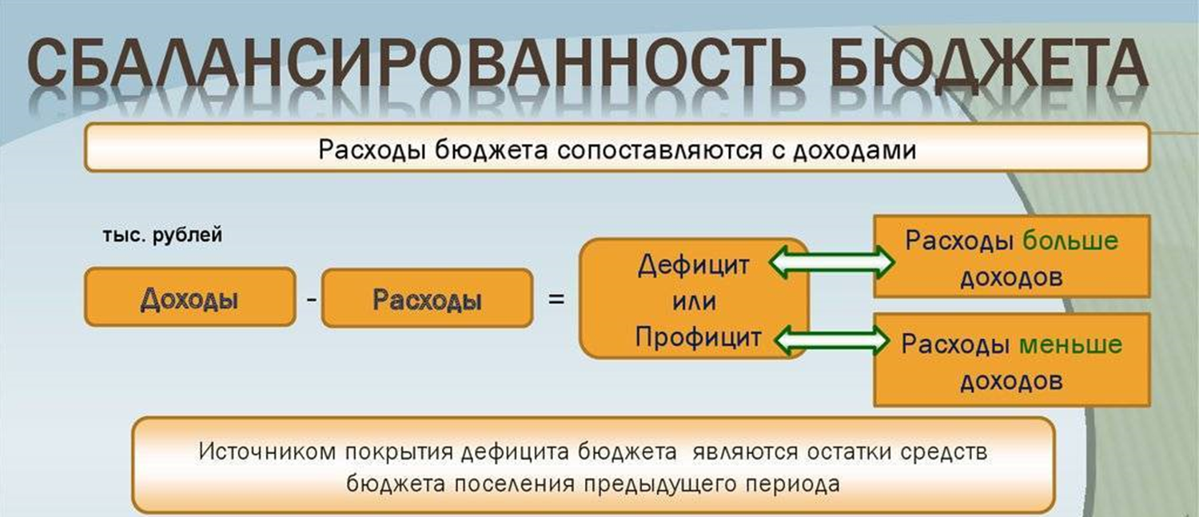

Slide 5
Основные характеристики исполнения бюджета МО Чапаевское сельское поселение
за 2024 год
Показатели | Утверждено на 2024 год | Исполнено в 2024 году | % исполнения
1. Доходы, в том числе: | 8 115 837,54 | 9 294 187,60 | 114,5
Налоговые и неналоговые (собственные) | 2 446 261,95 | 3 624 680,01 | 148,2
безвозмездные, в том числе | 5 669 575,59 | 5 669 507,59 | 100,0
дотация на выравнивание бюджетной обеспеченности | 1 475 723,00 | 1 475 723,00 | 100,0
2. Расходы | 8 619 519,47 | 8 619 451,40 | 100,00
3. Дефицит /профицит | 503 681,93 | - 674 736,30

Slide 6
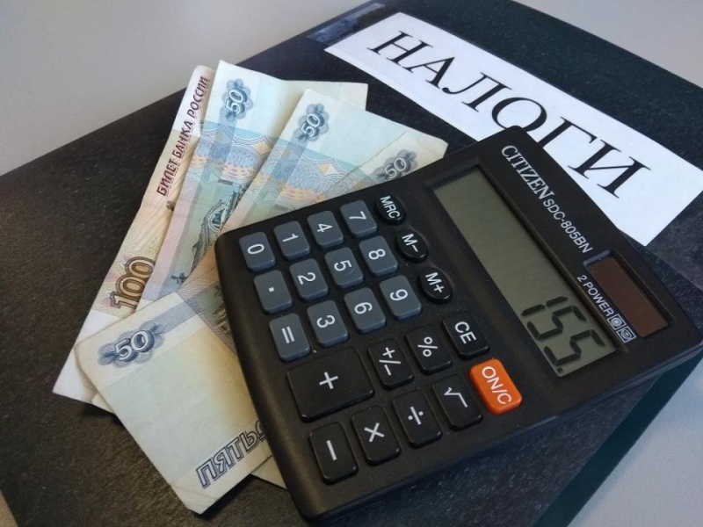
Налоговые доходы
Налоговые доходы составляют 18,5 % от общих доходов и состоят из следующих поступлений:
НДФЛ
Налог на имущество
Земельный налог

Slide 7

Неналоговые доходы
Неналоговые доходы составляют 11.99% от общих доходов и состоят из следующих поступлений:
- Доходы, получаемые в виде арендной либо иной платы за передачу в возмездное пользование государственного и муниципального имущества
- Прочие поступления от использования имущества, находящегося в собственности городских поселений
- Доходы от продажи земельных участков, государственная собственность на которые не разграничена и которые расположены в границах городских поселений

Slide 8

Безвозмездные поступления
Безвозмездные поступления составляют 69,86 % от общих доходов и состоят из следующих поступлений
- дотации
- субсидии
- субвенции
- иные межбюджетные трансферты

Slide 9
Исполнение доходной части бюджета Чапаевского сельского поселения за 2024г
Источник доходов | Уточненный бюджет на 2024 год (тыс.руб.) | Исполнено за 2024 год (тыс.руб.) | % исполнения
НАЛОГОВЫЕ И НЕНАЛОГОВЫЕ ДОХОДЫ | 2 446,3 | 3 624,7 | 148,2
НАЛОГОВЫЕ ДОХОДЫ | 1 782,8 | 3 391,7 | 190,2
Налог на доходы физических лиц | 848,4 | 1 210,7 | 142,7
Налог на имущество физических лиц | 570,6 | 1 200,7 | 210,4
Земельный налог | 363,8 | 980,3 | 269,5
НЕНАЛОГОВЫЕ ДОХОДЫ | 1 027,3 | 1 213,30 | 118,1
ГОСУДАРСТВЕННАЯ ПОШЛИНА | 11,9 | 15,2 | 127,7
ДОХОДЫ ОТ ИСПОЛЬЗОВАНИЯ ИМУЩЕСТВА, НАХОДЯЩЕГОСЯ В ГОСУДАРСТВЕННОЙ И МУНИЦИПАЛЬНОЙ СОБСТВЕННОСТИ, в т.ч.: | 713,8 | 896,5 | 125,6
Доходы, получаемые в виде арендной платы за земельные участки, государственная собственность на которые не разграничена и которые расположены в границах межселенных территорий муниципальных районов, а также средства от продажи права на заключение договоров аренды указанных земельных участков | 573,5 | 745,8 | 130,0
Прочие доходы от использования имущества и прав, находящихся в государственной и муниципальной собственности (за исключением имущества бюджетных и автономных учреждений, а также имущества государственных и муниципальных унитарных предприятий, в том числе казенных) | 140,3 | 150,8 | 107,5
Доходы от сдачи в аренду имущества, составляющего казну муниципальных районов (за исключением земельных участков) | 3,7 | 3,7 | 100,0
ДОХОДЫ ОТ ПРОДАЖИ МАТЕРИАЛЬНЫХ И НЕМАТЕРИАЛЬНЫХ АКТИВОВ | 301,6 | 301,6 | 100,0
БЕЗВОЗМЕЗДНЫЕ ПОСТУПЛЕНИЯ, в т.ч: | 5 669,6 | 5 669,5 | 100,00
Дотация на выравнивание бюджетной обеспеченности | 1 475,7 | 1 475,7 | 100,0
Дотации бюджетам на поддержку мер по обеспечению сбалансированности бюджетов | 1 992,8 | 1 992,8 | 100,0
Дотации на выравнивание бюджетной обеспеченности из бюджетов муниципальных районов, городских округов с внутригородским делением | 245,6 | 245,6 | 100,0
Субсидии бюджетам бюджетной системы Российской Федерации (межбюджетные субсидии) | 467,6 | 467,6 | 100,0
Субвенции бюджетам бюджетной системы Российской Федерации | 351,2 | 351,2 | 100,0
Иные межбюджетные трансферты | 1 136,7 | 1 136,7 | 100,0
ВСЕГО ДОХОДОВ | 8 115,8 | 9 294,2 | 114,5

Slide 10
Исполнение доходной части бюджета за 2024 год доходная часть бюджета утверждена на 2024 год в сумме 8 115,838 тыс.руб. исполнение бюджетных назначений на 2023 года в сумме 9 294,187 тыс.руб., что составляет 114,52 % от утвержденных доходов
Налоговые доходы 2 411 369,94
Неналоговые доходы 1 213 310,07
Безвозмездные поступления 5 669 507,59

Slide 11
Исполнение расходной части бюджета Чапаевского сельского поселения за 2024г
Наименование | Раздел | Подраздел | Уточненный бюджет на 2024 г. тыс. руб. | Исполнение за 2024 года тыс. руб. | % исполнения
ОБЩЕГОСУДАРСТВЕННЫЕ ВОПРОСЫ | 01 | 00 | 4 423,6 | 4 423,6 | 100,0
НАЦИОНАЛЬНАЯ ОБОРОНА | 02 | 00 | 350,1 | 350,1 | 100,0
НАЦИОНАЛЬНАЯ ЭКОНОМИКА | 04 | 00 | 1 333,0 | 1 333,0 | 100,0
ЖИЛИЩНО-КОММУНАЛЬНОЕ ХОЗЯЙСТВО | 05 | 00 | 2 163,3 | 2 163,3 | 100,0
КУЛЬТУРА, КИНЕМАТОГРАФИЯ | 08 | 00 | 349,6 | 349,6 | 100,0
Всего |  |  | 8 619,5 | 8 619,5 | 100,0

Slide 12
Исполнение расходной части бюджета за 2024 год расходная часть бюджета утверждена на 2024 год в сумме 8 619,5 тыс.руб. исполнение бюджетных назначений на 2024 год в сумме 8 619,5 тыс.руб., что составляет 100,0 % от утвержденных расходов

Slide 13

ОБЩЕГОСУДАРСТВЕННЫЕ ВОПРОСЫ
Расходы по разделу общегосударственные расходы исполнены за 2024 год в размере 4 423,6 тыс. руб., расходы направлены на обеспечение деятельности и содержание администрации Чапаевского сельского поселения, на подготовку и проведение выборов депутатов представительного органа муниципального образования, на реализацию прочих мероприятий органов местного самоуправления.
Наименование показателя | Код раздела/подраздела | уточненный бюджет на 2024 год | исполнено 2024 год | % исполнения
Общегосударственные вопросы | 0100 | 4 423 563,58 | 4 423 563,58 | 100,0
Функционирование высшего должностного лица субъекта РФ и муниципального образования | 0102 | 983 687,18 | 983 687,18 | 100,0
Функционирование местных администраций | 0104 | 2 934 092,58 | 2 934 092,58 | 100,0
Обеспечение деятельности финансовых, налоговых и таможенных органов и органов финансового (финансово-бюджетного) надзора | 0106 | 59 127,00 | 59 127,00 | 100,0
Обеспечение проведения выборов и референдумов | 0107 | 440 102,82 | 440 102,82 | 100,0
Другие общегосударственные вопросы | 0113 | 6 554,00 | 6 554,00 | 100,0

Slide 14

НАЦИОНАЛЬНАЯ ОБОРОНА
Расходы исполнены на 100 %, при плане 350,1 тыс. руб., израсходовано 350,1 тыс. руб.
Осуществление первичного воинского учета на территориях, где отсутствуют военные комиссариаты
Расходы на выплаты персоналу в целях обеспечения выполнения функций государственными (муниципальными) органами, казенными учреждениями, органами управления государственными внебюджетными фондами
Наименование | Код раздела/подраздела | 2024г (план) | исполнено 2024 | % исполнения
Национальная оборона | 0200 | 350 070,00 | 350 070,00 | 100,0
Мобилизационная и вневойсковая подготовка | 0203 | 350 070,00 | 350 070,00 | 100,0

Slide 15
НАЦИОНАЛЬНАЯ ЭКОНОМИКА
Наименование показателя | Код раздела/подраздела | 2024 год (план) | исполнено 2024 год | % исполнения
Национальная экономика | 0400 | 1 333 013,30 | 1 333 013,30 | 100,0
Дорожное хозяйство | 0409 | 1 125 013,30 | 1 125 013,30 | 100,0
Другие вопросы в области национальной экономики | 0412 | 208 000,00 | 208 000,00 | 100,0
Наименование показателя | Код раздела/подраздела | 2024 год(план) | исполнено 2024 год | %исполнения
Жилищно-коммунальное хозяйство | 0500 | 2 163 284,59 | 2 163 216,52 | 100,0
Жилищное хозяйство | 0501 | 4 136,92 | 4 136,92 | 100,0
Благоустройство | 0503 | 2 159 147,67 | 2 159 079,60 | 100,0

Slide 16
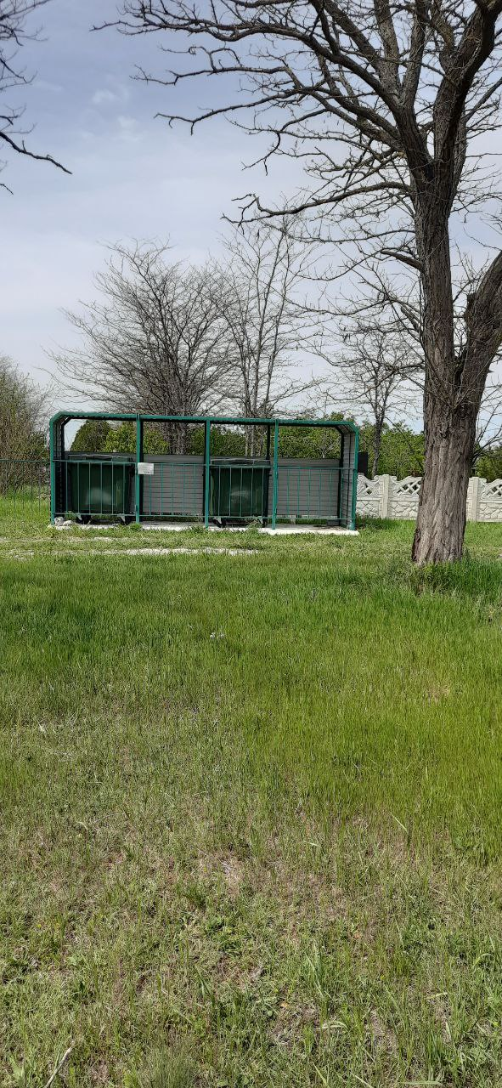
В рамках Реализации программы формирования современной городской среды на территории Чапаевского сельского поселения Советского района Республики Крым было произведено благоустройство общественных территорий в части обустройства контейнерных площадок для сбора ТКО, а так же в части закупки контейнеров для сбора ТКО на территории кладбища Чапаевского сельского поселения
Из плановых показателей 468 068,07 руб. израсходовано 468 000,00 руб.

Slide 17
КУЛЬТУРА И КИНЕМАТОГРАФИЯ
Наименование показателя | Код раздела/подраздела | 2024 год (план) | исполнено 2024г | % исполнения
Культура | 0800 | 349 588,00 | 349 588,00 | 100,0
Культура | 0801 | 349 588,00 | 349 588,00 | 100,0
Расходы исполнены на 100 %,
при плане 349,6 тыс. руб.,
израсходовано 349,6 тыс. руб.

Slide 18
Расходы бюджета в рамках муниципальных программ на 2024 год
п/п | Название программы | Утверждено, тыс.руб. | Исполнено, тыс.руб. | Исполнение %
1 | Муниципальная программа « Улучшение качества муниципального управления » | 4 346,2 | 4 346,2 | 100
2 | Муниципальная программа Осуществление первичного воинского учета муниципального образования Чапаевское сельское поселение Советского района Республики Крым » | 350,1 | 350,1 | 100
3 | Муниципальная программа "Развитие внуртипоселковых дорог в Чапаевском сельском поселении" | 1 125,0 | 1 125,0 | 100
4 | Муниципальная программа «Благоустройство территории Чапаевского сельского поселения Советского района Республики Крым" | 1 691,1 | 1 691,1 | 100
5 | Муниципальная программа "Формирование современной городской среды на территории Чапаевского сельского поселения Советского района Республики Крым на 2020 – 2024 годы" | 468,1 | 468,1 | 100
6 | Муниципальная программа «Развитие культуры в муниципальном образовании Чапаевское сельское поселение Советского района Республики Крым на 2022 – 2026 годы » | 349,6 | 349,6 | 100
 | ИТОГО | 8 330,1 | 8 330,1 | 100

Slide 19
КОНТАКТНАЯ ИНФОРМАЦИЯ:
Адрес: Республика Крым, Советский район, село Чапаевка,
улица 40 лет Победы, дом 10
E-mail: chapaevka2015@yandex.ru
Телефон: 8 (36552)9 44 34
График работы: с 8-00 до 17-00 обед с 12-00 до 13-00 выходные: суббота, воскресенье
Информация размещается на официальном сайте https://chapaevka.ru/

Slide 20


